Slide 1



DECIR TE QUIERO
JOSE LUIS
CAMILO SESTO

Slide 2
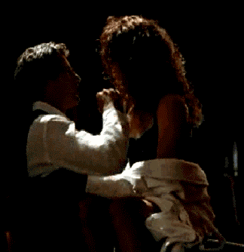

Slide 3



Slide 4




Slide 5


Slide 6


Slide 7
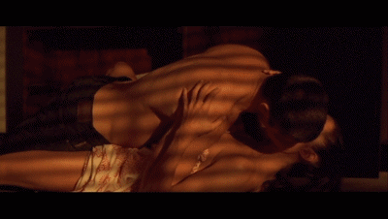

Slide 8


Slide 9





Slide 10


Slide 11


Slide 12



Slide 13



Slide 14


Slide 15


Slide 16


Slide 17


Slide 18


Slide 19
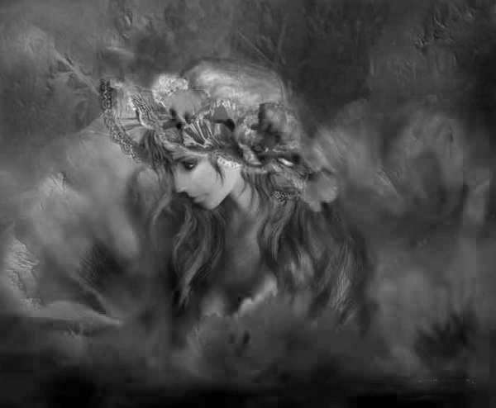


Slide 20


Slide 21



Slide 22
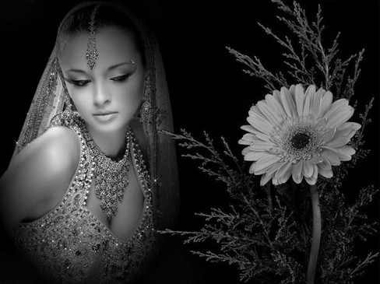


Slide 23


Slide 25
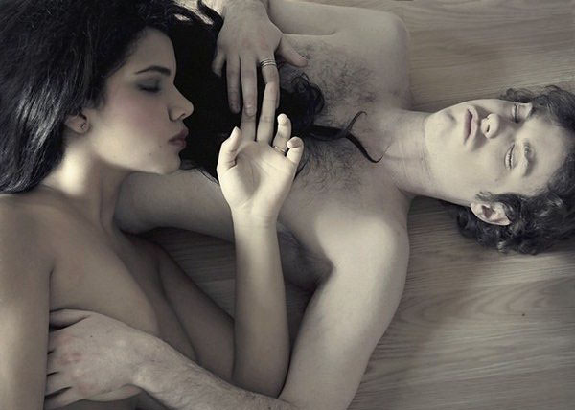

Slide 27
  UN FUERTE ABRAZO QUE TENGAS UN
  BUEN DIA
JOSE LUIS

Slide 28




Accede a la sección que desees desde aquí:
PPS Exclusivos
Dedicatorias | Fechas Especiales | Graciosos | Historia y arte | Lugares | Musicales
Naturaleza y Ciencias | Política | Reflexión | Religiosos | Románticos | Salud
Si deseas recibir pps periódicamente en tu correo electrónico subscríbete aquí:

